Slide 1
Othello Game
指導老師:顏士淨

Slide 2
位置權重
64 | -10 | 10 | 10 | 10 | 10 | -10 | 64
-10 | -20 | 1 | 1 | 1 | 1 | -20 | -10
10 | 1 | 1 | 1 | 1 | 1 | 1 | 10
10 | 1 | 1 | 1 | 1 | 1 | 1 | 10
10 | 1 | 1 | 1 | 1 | 1 | 1 | 10
10 | 1 | 1 | 1 | 1 | 1 | 1 | 10
-10 | -20 | 1 | 1 | 1 | 1 | -20 | -10
64 | -10 | 10 | 10 | 10 | 10 | -10 | 64

Slide 3
位置權重
黑白棋主要位置有:
四角(W=64)
X位(W=-20)
C位(W=-10)
邊(W=10)

Slide 4
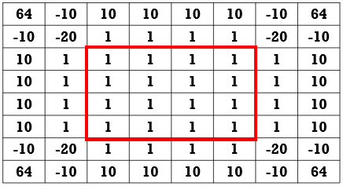
位置權重
四角(W=64):又稱穩定子，因為需要將敵方棋子夾住才可以翻棋，固其為影響勝負之關鍵。

Slide 5
位置權重
X位(W=-20)、C位(W=-10):若是沒有穩定子貿然佔據這些位置，則穩定子會容易送給對手。而X位小於C位主要原因是因為前期雙方一定會盡量下中心一點、離邊遠一點，逼對手往外邊下，而X位相較於C位是更容易達成的，且樹的深度在前期設的沒有後期深，因此X<C

Slide 6
位置權重
邊(W=10): 主要是要與中心區域做區別，如果角上是敵方的穩定子，邊可能一開始佔的多，但如果被兩邊角包還是功虧一饋，但相較之下我認為中心區域被翻盤機率還是較高。

Slide 7
搜尋深度
前期(<16):深度為6
中期(16 ~ 40):深度為8
後期(41 ~ 64):深度為10
黑白棋通常後期才是致勝關鍵

